Slide 1
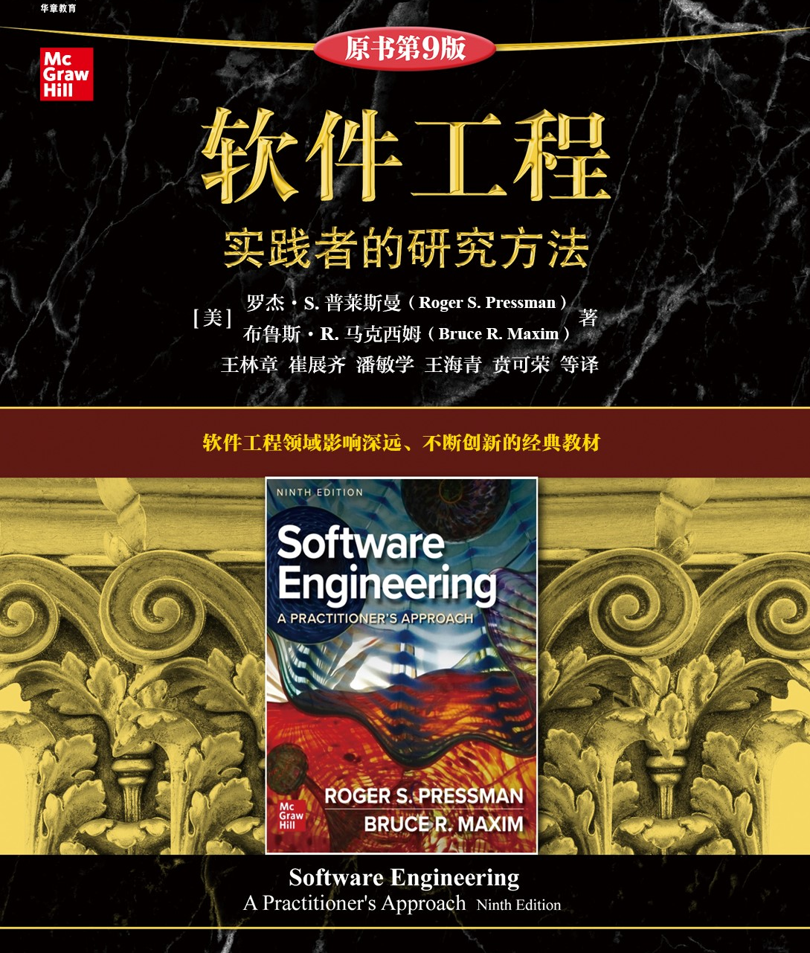
第九章
设计概念
第二部分- 建模

Slide 2
软件设计
包括一系列原理、概念和实践，可以指导高质量的系统或产品开发。
设计原理建立了指导设计工作的最重要原则。
在运用设计实践的技术和方法之前，必须先理解设计概念。
软件设计实践随着新方法、更好的分析和更广泛的理解的发展而不断变化。

Slide 3
软件工程设计
数据设计/类设计—将类模型转化为设计类的实现以及软件实现所要求的数据结构。
体系结构设计—定义了软件的主要结构化元素之间的关系。
接口设计—描述了软件和协作系统之间、软件和使用人员之间是如何通信的。
构件级设计—将软件体系结构的结构化元素变换为对软件构件的过程性描述。

Slide 4
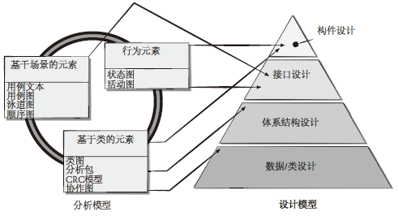
从需求模型到设计模型的转换
图片对应描述.

Slide 5
从需求模型到设计模型的转换—对应描述
返回原页面.
从需求模型到设计模型的转换说明。需求/分析模型有三个组件，行为元素，基于类的元素和基于场景的元素。行为元素包含状态图，活动图。基于类的元素包含类图、分析包、CRC模型和顺序图。基于场景的元素包含用例文本、用例图、泳道图和序列图。设计模型是金字塔形的，从上到下有四个层次，分别是构件级设计、接口设计、体系结构设计和数据/类设计。分析模型的组件连接到设计模型中的不同层次，行为元素和基于类的元素与构件级设计相连接。行为元素和基于场景的元素与界面设计相连接。基于类的元素与体系结构设计和数据/类设计级别相连接。
返回原页面.

Slide 6
设计和质量
设计应当实现所有包含在需求模型中的显式需求，而且必须满足利益相关者期望的所有隐式需求。
对于那些编码者和测试者以及随后的软件维护者而言，设计应当是可读的、可理解的指南。
设计应当提供软件的全貌，从实现的角度对数据域、功能域和行为域进行处理。

Slide 7
质量指导原则
设计应展现出这样一种体系结构： (a)已经使用可识别的体系结构风格或模式创建；( b)由能够展现出良好设计特征的构件构成；( c)能够以演化的方式实现，从而便于实施与测试。
设计应该模块化。
设计应该包含数据、体系结构、接口和构件的清晰表示。
设计应导出数据结构，这些数据结构适用于要实现的类，并从可识别的数据模式提取。
设计应导出显示独立功能特征的构件。
设计应导出接口，这些接口降低了构件之间以及构件与外部环境之间连接的复杂性。
设计的导出应采用可重复的方法进行，这些方法由软件需求分析过程中获取的信息而产生。
应使用能够有效传达其意义的表示法来表达设计。

Slide 8
常见的设计特征
每一种软件设计方法引人了独特的启发式和表示法，但它们都包括：
将需求模型转化为设计表示的机制。
表示功能性构件及它们之间接口的表示法。
细化和分割的启发式方法。
质量评估的指导原则。

Slide 9
设计原则
设计过程中不要有“井蛙之见”。
设计应起源于分析模型。
设计不要白费力气做重复工作。
在软件和真实世界的问题之间，设计应能“最小化知识距离” [DAV95] 。
设计应表现出一致性和集成性。
设计结构应适应变化。
即使遇到数据、事件或操作条件异常时，设计结构应能温和处理。
设计不是编码，编码不是设计。
创建设计时就应对其质量进行评估，而不是创建之后。
评审设计以最小化概念上的（语义的）错误。
来自 Davis [DAV95]
Notes:
Design Principles
The design process should not suffer from ‘tunnel vision.’
The design should be traceable to the analysis model.
The design should not reinvent the wheel.
The design should “minimize the intellectual distance” [DAV95] between the software and the problem as it exists in the real world.
The design should exhibit uniformity and integration.
The design should be structured to accommodate change.
The design should be structured to degrade gently, even when aberrant data, events, or operating conditions are encountered.
Design is not coding, coding is not design.
The design should be assessed for quality as it is being created, not after the fact.
The design should be reviewed to minimize conceptual (semantic) errors.

Slide 10
设计概念1
抽象—数据抽象(描述数据对象的命名数据集合)、过程抽象(具有明确和有限功能的指令序列)。
体系结构—程序构件(模块)的结构或组织、这些构件交互的方式以及这些构件所用数据的结构。
设计模式—描述一种设计结构，它能在特定的上下文中解决定义明确的设计问题。
关注点分离—任何复杂问题如果被分解为可以独立解决或优化的若干块，该复杂问题便能够更容易地得到处理。
模块化—数据和功能的划分。

Slide 11
关注点分离
如果复杂问题被分解为可以独立解决和（或）优化的若干块，任何复杂问题都能够被更容易地处理。
一个关注点是一个特征或行为，被指定为软件需求模型的一部分。
通过将关注点分割为更小的关注点，使得解决一个问题需要付出更少的工作量和时间。
C (P₁+P₂)>C (P₁)+C (P₂)
E (P1+P₂)>E (P₁)+E (P₂)
C为问题的复杂度，E为解题需要的工作量
Notes:
Separation of Concerns
Any complex problem can be more easily handled if it is subdivided into pieces that can each be solved and/or optimized independently
A concern is a feature or behavior that is specified as part of the requirements model for the software
By separating concerns into smaller, and therefore more manageable pieces, a problem takes less effort and time to solve.

Slide 12
模块化
“模块化是软件的单一属性，它使程序能被智能化地管理”[Mye78]。
软件工程师难以掌握单块软件（即由一个单独模块构成的大程序） 。
其控制路径的数量、引用的跨度、变量的数量和整体的复杂度使得理解这样的软件几乎是不可能的。
几乎所有的情况下，为了理解更容易，都应当将设计划分成许多模块，这样做的结果，构建软件所需要的成本将会随之降低。
Notes:
Modularity
"modularity is the single attribute of software that allows a program to be intellectually manageable" [Mye78].
Monolithic software (i.e., a large program composed of a single module) cannot be easily grasped by a software engineer.
The number of control paths, span of reference, number of variables, and overall complexity would make understanding close to impossible.
In almost all instances, you should break the design into many modules, hoping to make understanding easier and as a consequence, reduce the cost required to build the software.

Slide 13
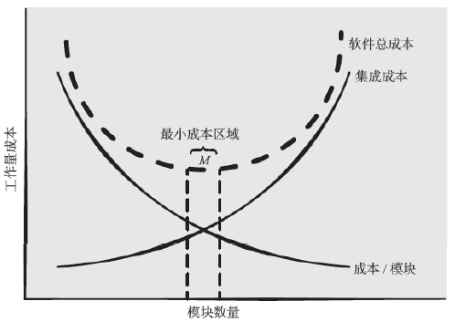
模块化和软件成本
图片对应描述.

Slide 14
模块化和软件成本—对应描述
返回原页面.
图表显示了工作成本与模块数量之间的关系。绘制的图表有三条曲线:软件总成本、集成成本和每个模块的成本。集成成本曲线从原点上升，并接近一条假设的垂直渐近线。每个模块的成本曲线从正y轴下降到正x轴。x轴是曲线的水平渐近线。软件总成本的曲线在两条曲线的上交点之间起落:每个模块成本和集成成本。区域标签M是最小成本区域，由两条垂直线之间的区域组成，两条垂直线分别绘在两条相交曲线的两侧。
返回原页面.

Slide 15
模块化： 权衡
What is the "right" number of modules
对特定的软件设计， 什么是“正确”的模块数量？
for a specific software design?
module development cost
模块开发成本
cost of
software
软件成本
module
integration
cost
模块集成成本
optimal number
number of modules
模块的最优数量
模块数
Notes:
Modularity: Trade-offs

Slide 16
设计概念2
信息隐蔽—加强了对模块内过程细节的访问约束以及对模块所使用的任何局部数据结构的访问约束。
功能独立—一个内聚（高内聚）的模块执行一个独立的任务，与程序的其他部分构件只需要很少的交互（低耦合）。
逐步求精—对所有抽象的细节进行增量细化。
重构—在不改变功能的情况下简化设计的重组技术。
设计类—提供能够实现分析类的设计细节。

Slide 17
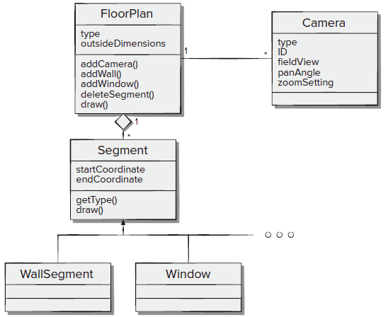
设计类示例
图片对应描述.

Slide 18
设计类示例—对应描述
返回原页面.
该图显示了一个设计类示例。图中各类名称如下: Wallsegment，Window，Segment，Floorplan和Camera。每个类的属性和操作如下所示。Segment 属性有：startCoordinate和endCoordinate。操作有:getType和draw。Floorplan属性有：type 和outsideDimension。操作包括: addCamera，addWall，addWindow deleteSegment和draw。Camera 属性有: type，ID，fieldView，panAngle和zoomSetting。类图中的关系如下:Segment与wall segment 、 Window有继承关系。Floorplan与Segment具有聚合关系。Floorplan与Camera有一对多的关联。
返回原页面.

Slide 19
设计类的特征
完整性—设计类应该完整地封装所有可以合理预见的(根据对类名的理解)存在于类中的属性和方法。
原始性—和一个设计类相关的方法应该关注于实现类的某一个服务。
高内聚性—一个内聚的设计类具有小的、集中的职责集合，并且专注于使用属性和方法来实现那些职责。
低耦合性—在设计模型内，设计类之间相互协作是必然的。但是，协作应该保持在一个可以接受的最小范围内。

Slide 20
信息隐蔽
模块
module
• algorithm
算法
controlled
interface
• data structure
数据结构
控制接口
• details of external interface
外部接口信息
• resource allocation policy
资源分配策略
clients
"secret"
客户
“秘密”
a specific design decision
具体的设计决策
Notes:
Information Hiding

Slide 21
信息隐蔽
减少“副作用”的可能性。
限制了局部设计决策的全局影响。
强调通过受控接口进行通信。
尽量不使用全局数据。
得到封装—高质量设计的一个属性。
产生更高质量的软件。

Slide 22
逐步求精
open
开门
walk to door;
走向门
reach for knob;
伸向把手
open door;
repeat until door opens
一直重复直至门打开
打开门；
turn knob clockwise;
顺时针转动把手；
walk through;
if knob doesn't turn, then
If 把手不能转动，拿出钥匙；
close door.
take key out;
走进门
find correct key;
找到正确的钥匙；
关门
insert in lock;
插进锁孔；
endif
endif
pull/push door
move out of way;
推/拉门
移动脚步
end repeat
end 重复
Notes:
Stepwise Refinement

Slide 23
测量模型：两种视角
里面是什么？
它多大？
模块
Notes:
Sizing Modules: Two Views

Slide 24
功能独立
通过开发具有“专一”功能和“避免”与其他模块过多的交互的模块，可以实现功能独立。
独立性有两条定性标准进行评估：
内聚性显示了某个模块相关功能的强度。
一个内聚的模块执行一个独立的任务，与程序的其他部分构件只需要很少的交互。简单地说，一个内聚的模块应该（理想情况下）只完成一件事情。
耦合性显示了模块间的相互依赖性。
耦合性依赖于模块之间的接口复杂性、引用或进入模块所在的点以及什么数据通过接口进行传递。
Notes:
Functional Independence
Functional independence is achieved by developing modules with "single-minded" function and an "aversion" to excessive interaction with other modules.
Cohesion is an indication of the relative functional strength of a module.
A cohesive module performs a single task, requiring little interaction with other components in other parts of a program. Stated simply, a cohesive module should (ideally) do just one thing.
Coupling is an indication of the relative interdependence among modules.
Coupling depends on the interface complexity between modules, the point at which entry or reference is made to a module, and what data pass across the interface.

Slide 25
方面
考虑两个需求，A和B。“如果已经选择了一种软件分解 [精化]，在这种分解中，如果不考虑需求A的话，需求B就不能得到满足” [Ros04] ，那么需求A横切需求B。
方面是一个横切关注点的表示。
Notes:
Aspects
Consider two requirements, A and B. Requirement A crosscuts requirement B “if a software decomposition [refinement] has been chosen in which B cannot be satisfied without taking A into account. [Ros04]
An aspect is a representation of a cross-cutting concern.

Slide 26
方面—举例
考虑SafeHomeAssured.com 网站应用中的两个需求。通过用例Access camera surveillance via the Internet描述需求A，设计求精将集中于那些能够使注册用户通过放置在空间中的相机访问视频的规模。需求B是一个通过的安全需求，要求注册用户在使用SafeHomeAssured.com 之前必须先进行验证，改需求用于Safehome注册用户可使用的所有功能中。当设计求精开始的时候， A*是需求A的一个设计表示， B* 是需求B的一个设计表示。因此，A* 和B* 是关注点的表示，且B* 横切A* 。
方面是一个横切关注点的表示，因此，需求“注册用户在使用SafehomeAssured.com之前必须先进行验证”的设计表示B* 是Safehome网站应用的一个方面。
Notes:
Aspects—An Example
Consider two requirements for the SafeHomeAssured.com WebApp. Requirement A is described via the use-case Access camera surveillance via the Internet. A design refinement would focus on those modules that would enable a registered user to access video from cameras placed throughout a space. Requirement B is a generic security requirement that states that a registered user must be validated prior to using SafeHomeAssured.com. This requirement is applicable for all functions that are available to registered SafeHome users. As design refinement occurs, A* is a design representation for requirement A and B* is a design representation for requirement B. Therefore, A* and B* are representations of concerns, and B* cross-cuts A*.
An aspect is a representation of a cross-cutting concern. Therefore, the design representation, B*, of the requirement, a registered user must be validated prior to using SafeHomeAssured.com, is an aspect of the SafeHome WebApp.

Slide 27
重构
Fowler [FOW99] 用下面的方式定义重构：
“重构是使用这样一种方式改变软件系统的过程：不改变代码[设计]的外部行为而是改进其内部结构。”
当重构软件时，检查现有设计：
冗余性
没有使用的设计元素
低效的或不必要的算法
拙劣的或不恰当的数据结构
其他设计不足，修改这些不足以获取更好的设计。
Notes:
Refactoring
Fowler [FOW99] defines refactoring in the following manner:
"Refactoring is the process of changing a software system in such a way that it does not alter the external behavior of the code [design] yet improves its internal structure.”
When software is refactored, the existing design is examined for
redundancy
unused design elements
inefficient or unnecessary algorithms
poorly constructed or inappropriate data structures
or any other design failure that can be corrected to yield a better design.

Slide 28
OO 设计概念
设计类
实体类
边界类
控制类
继承——超类的所有特点立即被所有子类继承。
消息——刺激接收对象产生某种行为
多态——一种可以显著减少扩展已存在的设计的特性
Notes:
OO Design Concepts
Design classes
Entity classes
Boundary classes
Controller classes
Inheritance—all responsibilities of a superclass is immediately inherited by all subclasses
Messages—stimulate some behavior to occur in the receiving object
Polymorphism—a characteristic that greatly reduces the effort required to extend the design

Slide 29
设计类
在设计时，分析类被精化变为实体类
边界类是在设计中创建接口被开发的（例如：交互式屏幕或打印报表），用户看到并与使用的软件交互。
边界类的设计，其职责管理将实体对象呈现给用户的方式。
控制类被设计用来管理
实体对象的创建和更新；
边界对象的实例化，因为它们获得来自实体对象的信息；
对象集之间的复杂通信；
验证对象之间或用户与应用程序之间的数据通信。
Notes:
Design Classes
Analysis classes are refined during design to become entity classes
Boundary classes are developed during design to create the interface (e.g., interactive screen or printed reports) that the user sees and interacts with as the software is used.
Boundary classes are designed with the responsibility of managing the way entity objects are represented to users.
Controller classes are designed to manage
the creation or update of entity objects;
the instantiation of boundary objects as they obtain information from entity objects;
complex communication between sets of objects;
validation of data communicated between objects or between the user and the application.

Slide 30
设计类的特征
完整性 - 包含所有必须的属性，只包含那些“对实现该类的目的是足够”的方法
原始性 –每个类方法关注于提供一个服务
高内聚性 –小的、集中的、专一的类集合
低耦合性 –类之间的协作保持在最小范围内

Slide 31
结构属性
结构属性。体系结构设计表示的这一方面定义了系统的组件(例如，模块、对象、过滤器)，以及组件中的封装和相互交互的方式。
额外的功能属性。结构设计描述应该处理设计架构如何实现性能、容量、可靠性、安全性、适应性和其他特性的需求。
相关系统的族。结构设计应该利用在类似系统的设计中经常遇到的可重复模式(构建块)。

Slide 32
模板设计模式
模式名称—用一个简短但富有表现力的名称描述模式的本质
意图—描述模式及其作用
也称为—列出模式的任何同义词
动机—提供一个问题的例子
适用性—注意模式适用的特定设计情况
结构—描述实现模式所需的类
参与者—描述实现模式所需的类的职责
协作—描述参与者如何协作来完成他们的职责
结果—描述了影响模式的“设计力量”，以及在实现模式时必须考虑的潜在权衡
相关模式—交叉引用相关设计模式

Slide 33
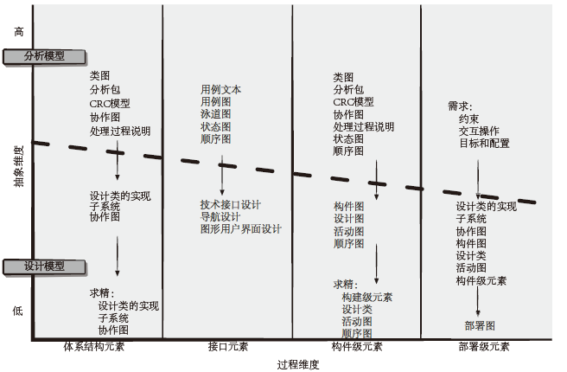
设计模型
图片对应描述.

Slide 34
设计模型—对应描述
返回原页面.
该设计模型用图形解释。y轴表示从低到高的抽象维度。设计模型在低区绘制，分析模型在高区绘制。x轴表示体系结构元素、接口元素、构件级元素和部署级元素的过程维度。对于体系结构元素，从高到低的流程如下所示。在分析模型下的较大范围内，组件是:类图、分析包、CRC模型、协作图和处理过程说明。在高层和低层分析模型之间的组件是:设计类的实现、子系统和协作图。设计模型下的低组件是:对设计类实现、子系统和协作图的细化。对于接口元素，只使用分析模型下的组件。从高到低的组件包括:用例文本、用例图、泳道图、处理过程说明、状态图和顺序图。中档组件有:技术接口设计、导航设计和图形用户界面设计。对于组件级别的元素，在分析模型下，从高到低的组件包括:类图、分析包、CRC模型、协作图、处理过程说明、状态图和顺序图。中端组件是:构件图、设计类、活动图和顺序图。设计模型下的低组件是:对构件图、设计类、活动图和顺序图的细化。对于部署级别的元素，在分析模型下，从高到低的需求包括:约束、交互操作、目标和配置。设计模型下的低组件是:设计类实现、子系统、协作图、设计类、活动图和顺序图。这将成为部署图。
返回原页面.

Slide 35
设计建模原则1
原则 1：设计应可追溯到需求模型。
原则 2：始终考虑要构建系统的体系结构。
原则 3：数据设计与处理功能设计同等重要。
原则 4：接口（内部和外部）的设计必须谨慎。
原则 5：用户界面设计应适应最终用户的需求。

Slide 36
设计建模原则2
原则 6：构件级设计应在功能上独立。
原则 7：构件应彼此松耦合，并应与外部环境松耦合 。
原则 8：设计表示（ 模型）应易于理解。
原则 9：设计应迭代式开发 。
原则 10：设计模型的创建并不排除采用敏捷方法的可能性。

Slide 37
数据设计元素
数据模型—数据对象和数据库结构。
独立于处理检查数据对象。
重点关注数据域。
在客户的抽象级别创建一个模型。
指示数据对象如何彼此关联。
数据对象可以是外部实体、事物、事件、位置、角色、组织单位或结构。
数据对象包含一组属性，这些属性作为对象的质量、特征或描述符。
数据对象可以通过许多不同的方式相互连接。

Slide 38
体系结构设计元素
软件的体系结构设计等效于房屋的平面图。
体系结构模型由三个来源导出：
关于将要构建的软件的应用域信息；
特定的需求模型元素， 如用例或分析类、现有问题中它们的关系和协作；
可获得的体系结构风格和模式。

Slide 39
接口设计元素
接口是一组描述类的部分行为的操作 ，并提供了这些操作的访问方法。
重要元素：
用户界面( User Interface ，UI );
和其他系统、设备、网络、信息生成者或使用者的外部接口；
各种设计构件之间的内部接口。
UI或用户体验(UX)是确保创建可用软件产品的主要工程活动。
内部和外部接口应该同时包含错误检查和适当的安全特性。

Slide 40
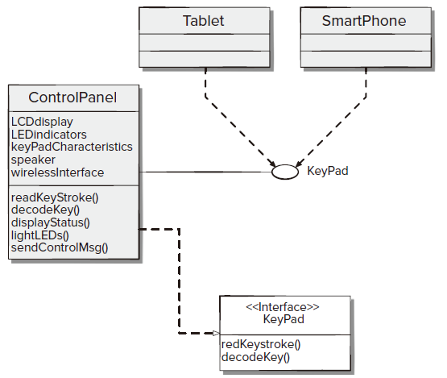
控制面板的接口表示
图片对应描述.

Slide 41
控制面板的接口表示—对应描述
返回原页面.
该图为ControlPanel的接口模型的类图。Tablet或SmartPhone与KeyPad有依赖关系。KeyPad与ControlPanel相关联。ControlPanel与KeyPad接口具有实现关系。ControlPanel具有以下属性和操作。属性: LCDdisplay，LEDindicators, keyPadCharacteristics，speaker和wirelessinterface 。操作：readKeyStroke，decodeKey，displayStatus，lightLEDs，sendControlMsg。KeyPad有如下操作: readKeystroke和decodeKey 。
返回原页面.

Slide 42
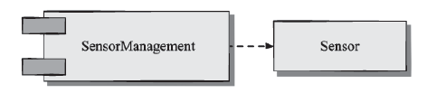
构建级设计元素
软件的构件级设计完整地描述了每个软件构件的内部细节。
定义：
构件级设计为所有局部数据对象定义数据结构。
为所有在构件内发生的处理定义算法细节。
定义允许访问所有构件操作（行为）的接口。
使用UML图表现的一个构件：

Slide 43
部署级设计元素
指明软件功能和子系统将如何在支持软件的物理计算环境内进行分布。
使用UML部署图建模。
描述符形式部署图—这意味着部署图表明了计算环境， 但并没有明确地说明配值细节。
实例形式部署图—标识特定的硬件配置，并在设计的后期阶段进行开发。

Slide 44
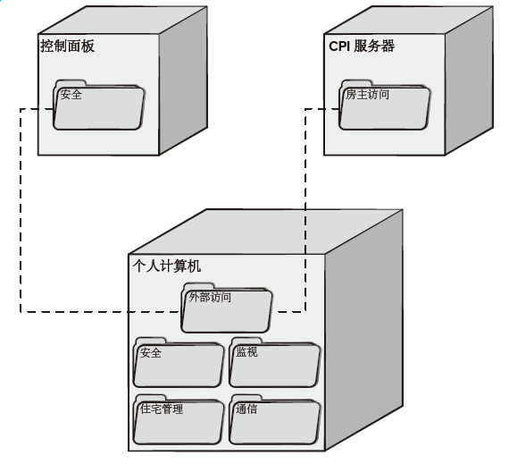
UML部署示例图
图片对应描述.

Slide 45
U M L部署示例图—对应描述
返回原页面.
该插图显示了UML部署示例图。这三类分别是:控制面板、CPI服务器和个人计算机。个人计算机包含外部访问、安全、监视、住宅管理和通信。个人电脑的外部访问是连接到安全控制面板，和房主访问的CPI服务器。
返回原页面.

